Slide 1

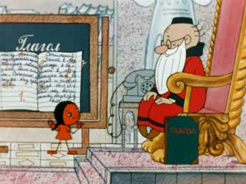
=)

Slide 2
Работа в парах.
Повторение правил 2мин
Повторите правило сложения десятичных дробей.
Повторите правило вычитания десятичных дробей.
Повторите правило умножения десятичной дроби на натуральное число.
Повторите правило умножения десятичных дробей.
Повторите правило деления десятичной дроби на натуральное число.
=)

Slide 3
Оцениваем друг друга:
Каждое правило – 1 балл, максимальное количество – 5 баллов.
=)

Slide 4


Найди ошибку
13,2
8,5+ 5 = 8,7
8,5
6,5+ 2 = 8,7
0,52 – 0,3 = 0,22
0,1 – 0,004 = 0,06
0,096
0,006 : 10 = 0,06
0,0006
0,5 * 0,4 = 0,2
=)

Slide 5
Расставьте правильно запятые:
3,4 + 2,6 = 6
34 + 26 = 6
4 + 207 = 6,07
53 + 16 = 21,3
847 – 347 = 5
7,4 : 37 = 002
65 : 5 = 130
4 + 2,07 = 6,07
5,3 + 16 = 21,3
8,47 – 3,47 = 5
7,4:37=0,2
65:5=13
=)

Slide 6
Повторение
Как умножить десятичную дробь на 10; 100; 1000 и т.д.
Как разделить десятичную дробь на 10; 100; 1000 и т.д.
=)

Slide 7
Оцени себя: активность работы – от 1 до 2 баллов.
=)

Slide 8
Задание из ВПР.
Самостоятельная работа 5 мин.
=)

Slide 9
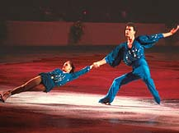
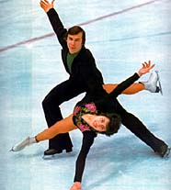
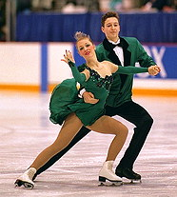
1м -36,716
2м- 36,71
3м – 36,7
Три пары спортсменов при выступлении показали приблизительно равные результаты: 36,7; 36,716; 36,71
определите, как распределились их места.
=)

Slide 10
Какое число надо вписать в окошко, чтобы равенство стало верным?
=)

Slide 11
Проверяем!
12
100
5
1,35
0,12
=)

Slide 12
Оцени себя: каждое правильно выполненное задание -1балл, максимальное количество – 6 баллов.
=)

Slide 13

Недостаточно только получить знания, надо найти им применение
Иоганн Вольфганг Гёте (1749—1832)

Slide 14

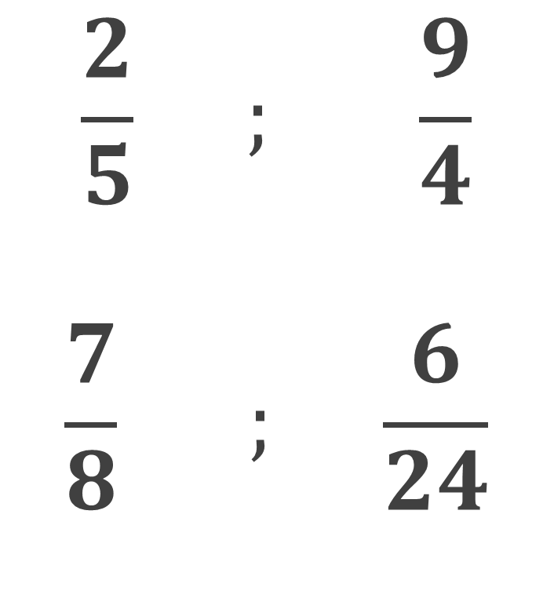
Прочитайте числа:
Что вы можете о них сказать?
Что обозначает дробная черта в записи обыкновенной дроби?
$$\frac{2}{5} ; \frac{9}{4}$$
$$\frac{7}{8} ; \frac{6}{24}$$

Slide 15


Давайте попробуем выполнить деление
6 : 8 = 0,75
7 : 14 = 0,5
2 : 5 = 0,4
9 : 4 = 2,25
Какая дробь была? А какая стала?
Какую тему будем изучать?

Slide 16
Тема:
Представление обыкновенной дроби
в десятичную
Цель: научиться переводить обыкновенную дробь в десятичную

Slide 17
Групповая работа
=)

Slide 18

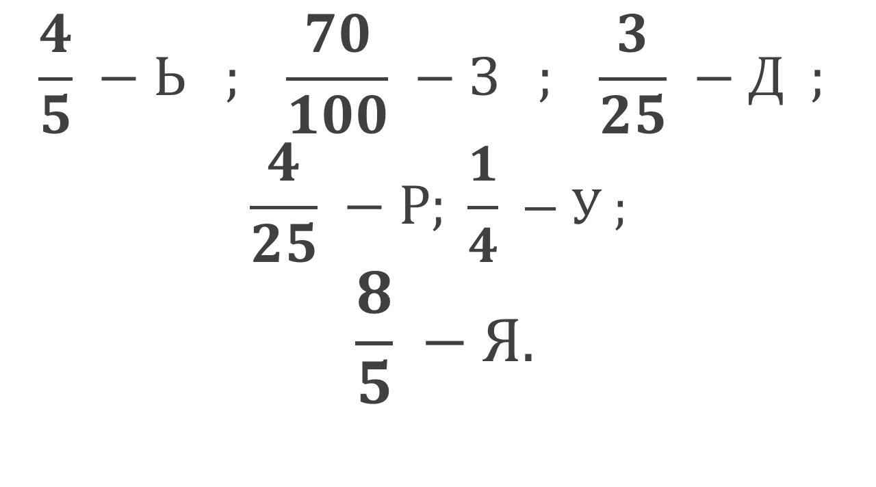
Представьте обыкновенные дроби в виде десятичных дробей.
Расположите полученные числа по возрастанию и прочитайте слово.
$$\frac{4}{5} −Ь ; \frac{70}{100} −З ; \frac{3}{25} −Д ;$$
$$\frac{4}{25} −Р; \frac{1}{4} −У ;$$
$$\frac{8}{5} −Я.$$

Slide 19

Группа 2
Представьте обыкновенную дробь в виде десятичной и выполните действия и расположите в порядке возрастания:

Slide 20

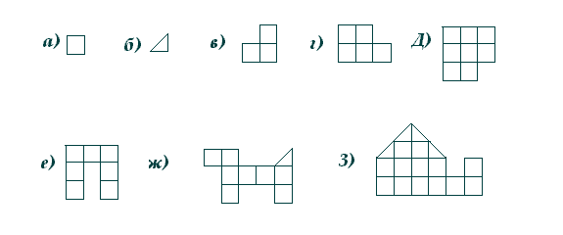
Известно, что .
Представьте следующие фигуры в виде обыкновенных дробей и переведите их в десятичные

Slide 21
Какие слова получились у вас? Давайте составим предложение.
Друзья в беде не бросят!

Slide 22
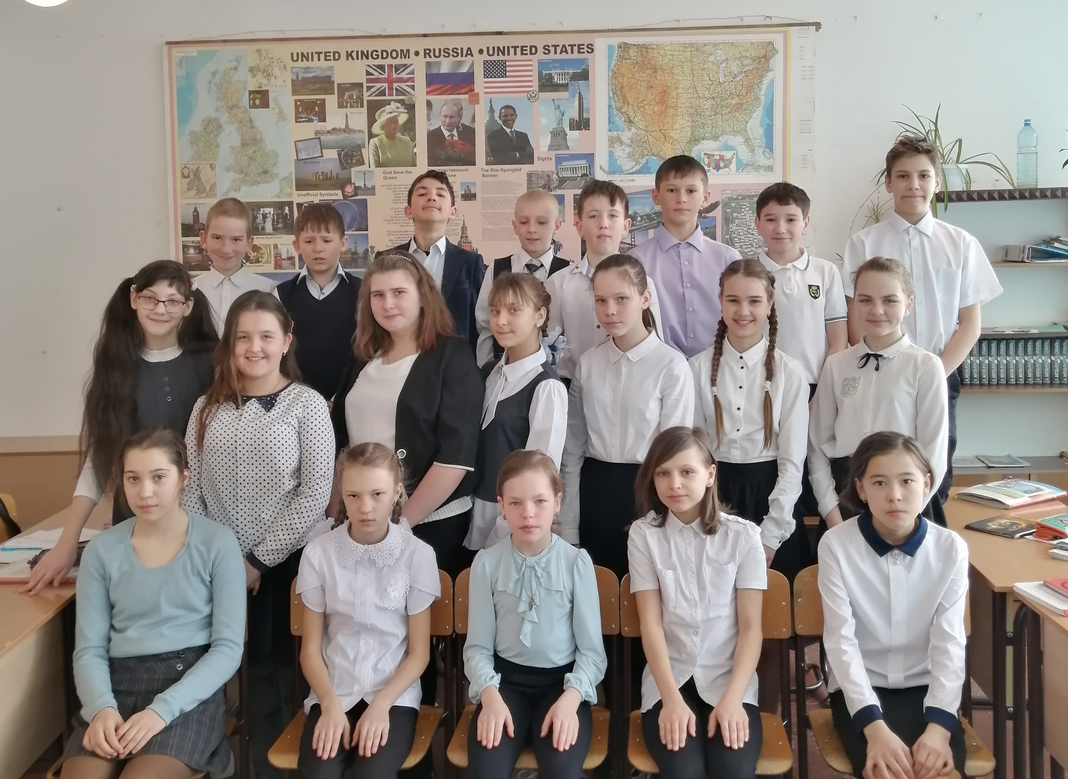

Slide 23
Рефлексивный итог урока.
Какие знания помогали вам на уроке?
Что нового узнали вы на уроке?
Кого из учащихся хотелось бы особо отметить и почему?
Как оцениваете свою работу на уроке?
=)

Slide 24

Домашнее задание
№ 749
=)

Slide 25
ПОДВЕДЁМ ИТОГ:
Переведите баллы в отметку.
=)

Slide 26
Спасибо за урок!
=)

